Slide 1
Paprsková optika
Světlo jako elektromagnetické vlnění
Šíření světla, Odraz a lom světla
Disperze světla
Centrum pro virtuální a moderní metody a formy vzdělávání na Obchodní akademii T.G. Masaryka, Kostelec nad Orlicí

Slide 2
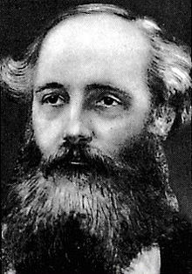
Světlo jako elektromagnetické vlnění
James Clerk Maxwell (1831 – 1879)
anglický fyzik
autorem teorie podle níž elektro-
magnetické vlnění vzniká při
kmitání elektronů elektro-
ny v atomech mění svoji energii a
ta je z atomu vyzařována v podobě elektromagnetického vlnění = světla

Slide 3
Světlo jako elektromagnetické vlnění
světlo je charakterizováno vlnovou délkou
vidění je fyziologický proces, který v lidském oku vyvolává elektromagnetické vlnění o frekvencích
f = (7,7 – 3,8) .10¹⁴ Hz
tomu odpovídají vlnové délky světla ve vakuu λ = (390 - 790) nm
nejkratší - fialová barva
nejdelší - červená barva

Slide 4
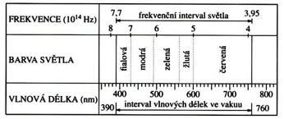
Světlo jako elektromagnetické vlnění
Vztah barvy světla a frekvence světelného vlnění:

Slide 5
Světlo jako elektromagnetické vlnění
c = rychlost světla ve vakuu
přesná hodnota:
přibližná hodnota:
rychlost světla ve vakuu = největší rychlost, kterou mohou hmotné objekty dosáhnout

Slide 6
Šíření světla
Světlo se šíří optickým prostředím, které může být:
a) průhledné – nedochází k rozptylu světla
- čirá (voda, bezbarvé sklo) + barevná
b) průsvitné – světlo prostředím prochází, ale zčásti se v něm rozptyluje
c) neprůhledné – světlo se v něm silně pohlcuje nebo se na rozhraní s daným prostředím jen odráží

Slide 7
Šíření světla
Má-li optické prostředí v celém objemu stejné optické vlastnosti = prostředí opticky homogenní (stejnorodé).
Prostředí:
a) opticky izotropní – rychlost světla je ve všech směrech stejná
b) opticky anizotropní – rychlost světla závisí na směru šíření světelného vlnění

Slide 8
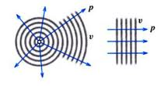
Šíření světla
Pro šíření světla platí Huygensův princip:
z bodového zdroje světla se světlo šíří v kulových vlnoplochách
směr šíření světla v homogenním optickém prostředí udávají přímky kolmé na vlnoplochu = světelné paprsky
ve stejnorodém optickém prostředí se světlo šíří přímočaře
princip nezávislosti chodu světelných paprsků

Slide 9
Šíření světla
Vlnoplochy světelného vlnění
na přímočarém šíření světla a nezávislosti chodu světelných paprsků je založena paprsková optika

Slide 10
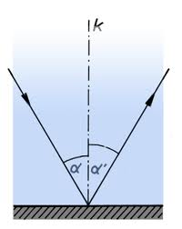
Odraz a lom světla
Při dopadu světla na rozhraní dvou optických prostředí se dopadající paprsky odrážejí a lámou.
a) Zákon odrazu
Velikost úhlu odrazu α´ se
rovná velikosti úhlu
dopadu α:
Odražený paprsek leží v rovině dopadu.
Úhel odrazu nezávisí na frekvenci světla.

Slide 11
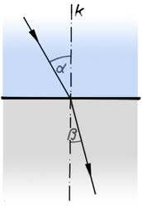
Odraz a lom světla
Zákon lomu
Platí:
Podíl rychlostí světla v₁, v₂
v obou prostředích je
pro daná prostředí konstantní = index lomu n.
Označíme: v₁ = c
v₂ = v absolutní index lomu

Slide 12
Odraz a lom světla
pro vakuum (vzduch) : n = 1
pro další prostředí : n > 1
index lomu není pro světla všech barev konstantní a závisí na frekvenci světla = disperze světla
Pro světlo šířící se rychlostí v₁ z optického prostředí o indexu lomu n₁ do prostředí s indexem n₂ , kde má rychlost v₂ platí:

Slide 13
Odraz a lom světla
Rozdělení prostředí podle indexu lomu:
opticky řidší – větší rychlost světla, menší index lomu
opticky hustší – menší rychlost světla, větší index lomu
Snellův zákon lomu světla:

Slide 14
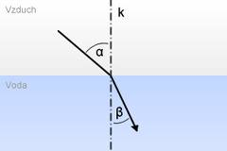
Odraz a lom světla
Příklady lomu světla:
lom ke kolmici – přechod světla z prostředí opticky řidšího do prostředí opticky hustšího

Slide 15
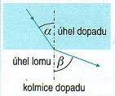
Odraz a lom světla
2. lom od kolmice - přechod světla z prostředí opticky hustšího do prostředí opticky řidšího
sklo → vzduch

Slide 16
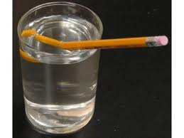
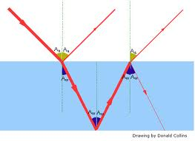
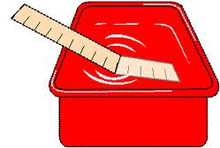
Odraz a lom světla
Lom světla:

Slide 17
Odraz a lom světla
3. úplný (totální) odraz světla- zvláštní případ lomu od kolmice
- při tzv. mezním úhlu dopadu α_{m} dosáhne úhel
lomu největší možné hodnoty β = 90°
- úhel α_{m} je největší úhel, při kterém nastává ještě lom světla
Platí:

Slide 18
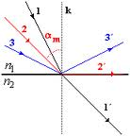
Odraz a lom světla
- měření mezního úhlu umožňuje určit index lomu látky, kterou světlo prochází
- přístroje pro měření indexu lomu = refraktometry
Je-li nedochází k lomu světla, ale k odrazu = úplný odraz.

Slide 19
Příklad:
Světlo dopadá na rozhraní skla a vzduchu pod úhlem 45°. Nastane úplný odraz světla? Index lomu skla je 1,5.
Řešení: α_{m} = 42°, úplný odraz nastane

Slide 20
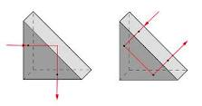
Odraz a lom světla
Odrazný hranol:
součástí řady přístrojů – triedru, mikroskopů, hledáčků kamer
světlo dopadá na vnější povrch hranolu kolmo, na vnitřní stěnu pod úhlem 45° nastává úplný odraz světla

Slide 21
Disperze světla
Disperze světla = rozklad
bílé světlo se při lomu rozloží na barevné složky = důsledek závislosti rychlosti světla v látkách na frekvenci světla
rychlost světla s rostoucí frekvencí se zmenšuje = normální disperze
vlivem disperze se nejvíce láme paprsek světla fialového a nejméně červeného
bílé světlo je světlo složené z jednoduchých světel
(monofrekvenčních)

Slide 22
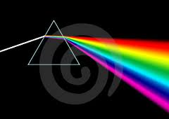
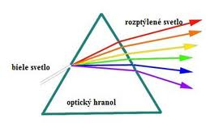
Disperze světla
Optický hranol:
K rozkladu světla lomem hranolové spektrum:
Červená (nejmenší n)
Oranžová
Žlutá
Zelená
Modrá
Fialová (největší n)

Slide 23
Použitá literatura a www stránky
Fyzika pro gymnázia – Optika
doc.RNDr. Oldřich Lepil, CSc
Fyzika pro střední školy
doc,RNDr.Oldřich Lepil,CSc
Sbírka řešených úloh z fyziky pro SŠ
RNDr. Karel Bartuška
Fyzweb.cz

